Slide 1


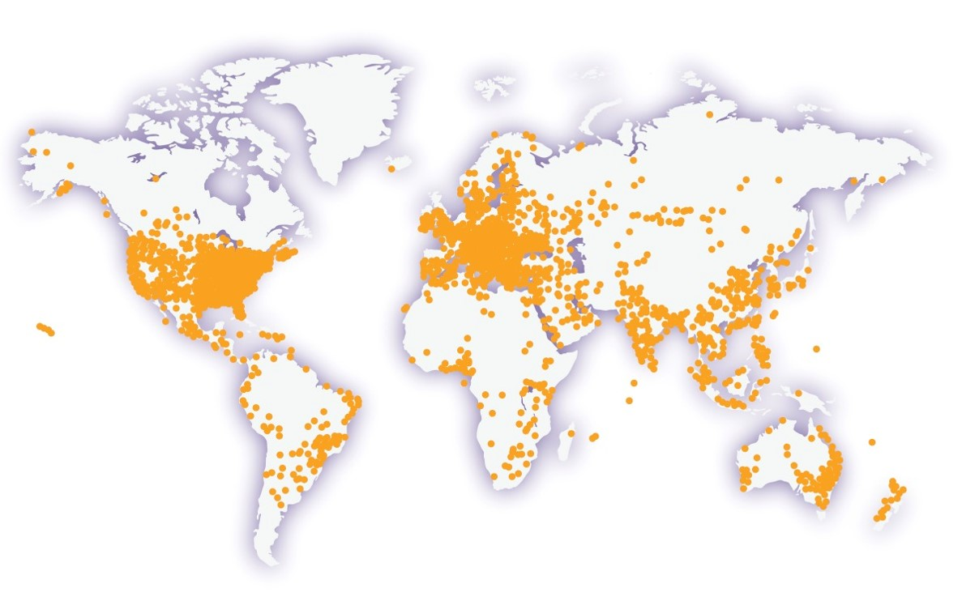
Добро пожаловать на мероприятие Hour of Code™!
Добро пожаловать на мероприятие
Minecraft Hour of Code™
Notes:
Данная презентация предназначена для детей от 5 до 10 лет. Мы рекомендуем отвести на нее 60 минут. Если участники еще младше, рекомендуется сократить презентацию.
ПРИМЕР СЦЕНАРИЯ:
«Привет! Меня зовут <имя>. Я из <организации>. Сегодня мы отправимся в Hour of CodeTM в Minecraft. Hour of CodeTM – это мировая кампания, которую проводит некоммерческая организация Code.org с целью показать, что изучить основы написания кода по силам каждому. Сегодня вы станете участником этой кампании и начнете изучать программирование по новому учебнику Minecraft Hour of CodeTM от корпорации Майкрософт. Но сперва мы немного поговорим о том, что такое программирование, почему оно важно и почему это так весело!»
ЦЕЛЬ СЛАЙДА:
Заинтересовать участников учебником Hour of CodeTM!
ЗАМЕТКА ДЛЯ ОРГАНИЗАТОРА:
Помните об основной цели мероприятия — заинтересовать участников этим учебником. Определите, сколько времени вам понадобится для презентации, чтобы вы могли достичь своей цели. Большинство слайдов этой презентации предназначены для очень быстрого показа, чтобы презентация проходила живо и в разговорном стиле.
ИНСТРУКЦИИ К ИЗОБРАЖЕНИЯМ ЭТОГО СЛАЙДА:
На этом изображении представлены все страны, участвующие в мероприятиях Hour of CodeTM.

Slide 2


Давайте поговорим о программировании
Давайте поговорим о программировании!
Notes:
ПРИМЕР СЦЕНАРИЯ:
Приветствуем вас! [Представьтесь классу, расскажите, кто вы, чем занимаетесь и, если вы работаете в отрасли компьютерных технологий, объясните, почему вам так нравится Hour of CodeTM]
«Сначала мы посмотрим короткое видео, в котором вы увидите, насколько популярным стало программирование за последние несколько лет, и сколько замечательных людей, таких же как вы, попробовали заняться этим сами!»
ПРИМЕЧАНИЕ ДЛЯ ОРГАНИЗАТОРА:
Видео будет воспроизведено автоматически при переходе к следующему слайду.

Slide 3
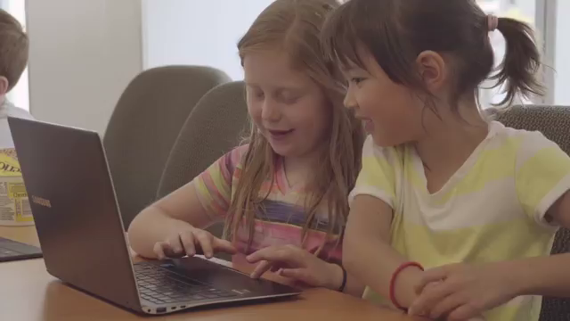
Видео Hour of CodeTM от Code.org
Notes:
ЦЕЛЬ СЛАЙДА:
Заинтересовать участников учебником Hour of CodeTM.
ИНСТРУКЦИИ К ИЗОБРАЖЕНИЯМ ЭТОГО СЛАЙДА:
Видео должно воспроизводиться автоматически.
Если вы хотите изменить язык или субтитры, вы можете сделать это, перейдя по ссылке ниже и щелкнув шестеренку настроек в правом нижнем углу видео. После этого может потребоваться вставить ссылку заново: https://www.youtube.com/watch?t=1&v=2DxWIxec6yo
Дополнительные видео доступны на сайте code.org, и их можно заменить, если нужен другой подход к аудитории.

Slide 4


Что вы знаете о программировании?
Что такое код?
Что приходит вам на ум, когда вы слышите слово «код»?
Вопрос
Notes:
ПРИМЕР СЦЕНАРИЯ:
«Что приходит вам на ум, когда вы слышите слова «программирование» и «код»? Всегда ли слово «код» связано с секретами — как, например, «секретный код»? Как вы думаете: люди какой профессии занимаются написанием кода? Дайте волю своему воображению!»
ЦЕЛЬ СЛАЙДА:
Этот слайд должен «растопить лед».
Есть вероятность, что дети не смогут точно ответить на эти вопросы, ноони предназначены для начала диалога в классе и позволяют понять, какие предвзятые представления о программировании имеются у детей. Поддерживайте атмосферу оживленного обсуждения, в котором абсолютно нормально не знать ответа. В следующем слайде мы развеем любые заблуждения относительно программирования, чтобы изменить взгляды участников, прежде чем переходить к учебнику.

Slide 5

Программирование — это...
Программисты пишут код, чтобы создавать приложения и сайты.
Notes:
ПРИМЕР СЦЕНАРИЯ:
«А теперь давайте поговорим о том, что такое программирование на самом деле».
ЦЕЛЬ СЛАЙДА:
Слайды 5-7 помогут доступно объяснить детям, что такое программирование.

Slide 6


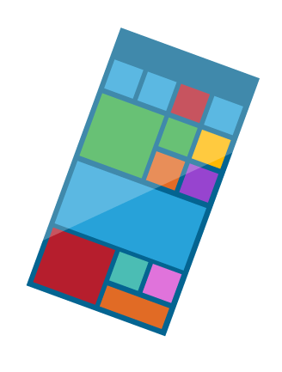

Вы можете общаться с компьютерами
Привет!
?
Notes:
ПРИМЕР СЦЕНАРИЯ:
«Код – это язык, который люди используют, чтобы отдавать команды технологииям , чтобы те могли делать то, что от них требуется. Вы можете использовать его, чтобы создать огромное количество замечательных вещей!»

Slide 7

Компьютеры понимают язык программирования
</> {}
:)
Notes:
ПРИМЕР СЦЕНАРИЯ:
«Для того чтобы общаться с компьютерами, мы должны отдавать им команды на том языке, который они понимают. И этот язык — код!»

Slide 8

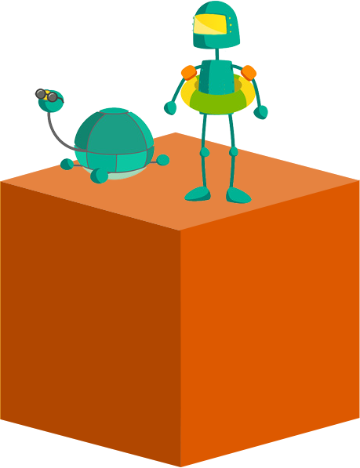
Что такое программирование?
Программирование — это...
Notes:
ПРИМЕР СЦЕНАРИЯ:
«Как вы думаете, у вас есть способности к написанию кода? Отлично! Я тоже так думаю!»
ЦЕЛЬ СЛАЙДА:
Слайды 9-11 помогут объяснить детям, что включает в себя программирование.
ЗАМЕТКА ДЛЯ ОРГАНИЗАТОРА
Дети в этом возрасте учатся работать вместе, развивая при этом творческие навыки и изучая новое. Важно подчеркнуть, что программирование включает в себя все эти элементы.

Slide 9



Решать задачи
Решать задачи
Notes:
ПРИМЕР СЦЕНАРИЯ:
«Программирование представляет собой решение задач! Код используется для создания чего-то нового, что помогает нам в жизни! Например, когда вы хотите поговорить с человеком, который находится далеко от вас, вы можете отправить ему текстовое сообщение! Это пример использования технологии для решения задачи!»

Slide 10


Использовать свое воображение
Использовать свое воображение
Notes:
ПРИМЕР СЦЕНАРИЯ:
«Программирование также позволяет создавать новые вещи, так что оно развивает творческие навыки и воображение!»

Slide 11


Работать с друзьями
Работать с друзьями
Notes:
ПРИМЕР СЦЕНАРИЯ:
«Программирование – это групповое занятие! Поскольку все, кто программирует, всегда решают задачи с помощью своего воображения, они помогают друг другу, делясь своими идеями и решениями!»

Slide 12
Чем вам нравится заниматься?
Чем вам больше
всего нравится заниматься?
Вопрос
Notes:
ПРИМЕР СЦЕНАРИЯ:
«Чем вам нравится заниматься? Это может быть все что угодно — чтение, занятие спортом, мода, компьютерные игры».
ЦЕЛЬ СЛАЙДА:
Показать программирование как что-то, что связано с интересами за пределами технической сферы, что поможет заинтересовать молодых людей. Задача заключается в том, чтобы заставить их воображение поработать над тем, как они могут реализовать свои увлечения в проекте по программированию, который помог бы развить это увлечение еще больше.
ЗАМЕТКА ДЛЯ ОРГАНИЗАТОРА: попросите участников поделиться своими увлечениями и идеями.

Slide 13
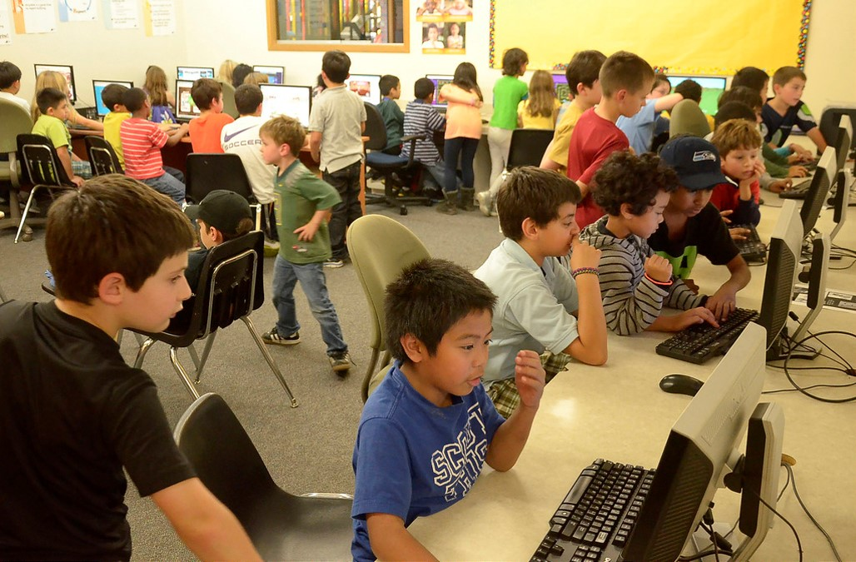
Пусть программирование станет одним из ваших любимых дел!
Изучая программирование, вы можете научиться получать больше удовольствия от любимого занятия с помощью компьютеров!
Notes:
ПРИМЕР СЦЕНАРИЯ:
«Программирование может стать частью любого из ваших любимых занятий!»
*ПРИМЕРЫ
Люди, которые любят кино, могут создать приложение, где другие люди смогли бы оценивать и обсуждать фильмы
Если кому-то нравится играть в видеоигры, он может начать создавать свои собственные игры
Те, кто любит спорт, могут создать приложение, показывающее статистику своей любимой команды
Те, кто любит мультфильмы и супергероев, могут создать веб-сайт о своих любимых персонажах
ЦЕЛЬ СЛАЙДА:
Подчеркнуть, что они не только узнают о том, как можно развлекаться и что можно сделать с помощью программирования; главное, что всеми результатами своего труда они смогут поделиться и пользоваться с друзьями.

Slide 14

How it goes down
Minecraft Hour of CodeTM:
Hero’s Journey
Notes:
ПРИМЕР СЦЕНАРИЯ:
«Готовы начать программировать? Давайте приступим! «На сегодняшнем занятии Hour of CodeTM мы будем учиться по учебнику, созданному на основе игры Minecraft! В этом учебнике используются персонажи и идеи, взятые из видеоигры Minecraft, но в то же время, конечно, он не является в полной мере самой игрой». В учебнике Minecraft Hour of CodeTM вы познакомитесь с Агентом и научитесь таким техникам программирования, как циклы, отладка и функции, чтобы создать собственные решения для головоломок и увидеть, как Агент выполняет ваши команды».
«Сегодня у вас будет _____ времени, чтобы поиграть. Если у вас не получилось, наберитесь терпения и попробуйте другие пути решения проблемы. Затем спросите соседа и, наконец, если вам нужна моя помощь, [поднимите руку, большой палец и т.д.].
И не забудьте про наушники!»
ЦЕЛЬ СЛАЙДА:
Представить Hour of CodeTM
ЗАМЕТКА ДЛЯ ОРГАНИЗАТОРА:
Есть и другие учебники Minecraft. Начните с учебника этого года, а затем используйте другие, если дети быстро пройдут его. Каждый учебник учит разным принципам программирования, так что пройти их все – отличная идея!
Если вы не можете выделить каждому участнику отдельное устройство, попробуйте разбить их на пары, чтобы они менялись на каждом этапе каждого урока, так чтобы каждый из них смог поработать и понаблюдать. Мы предлагаем работать над головоломками самостоятельно.
Через пятнадцать минут похвалите класс за проделанную работу и написанный код.
Если в классе есть ученики, которые уже прошли весь учебник и/или раньше занимались программированием, предложите им пройти его еще раз по Алмазному пути, включающему в себя дополнительные задачи по программированию, которые необходимо выполнить, чтобы получить алмаз в конце уровня.

Slide 15
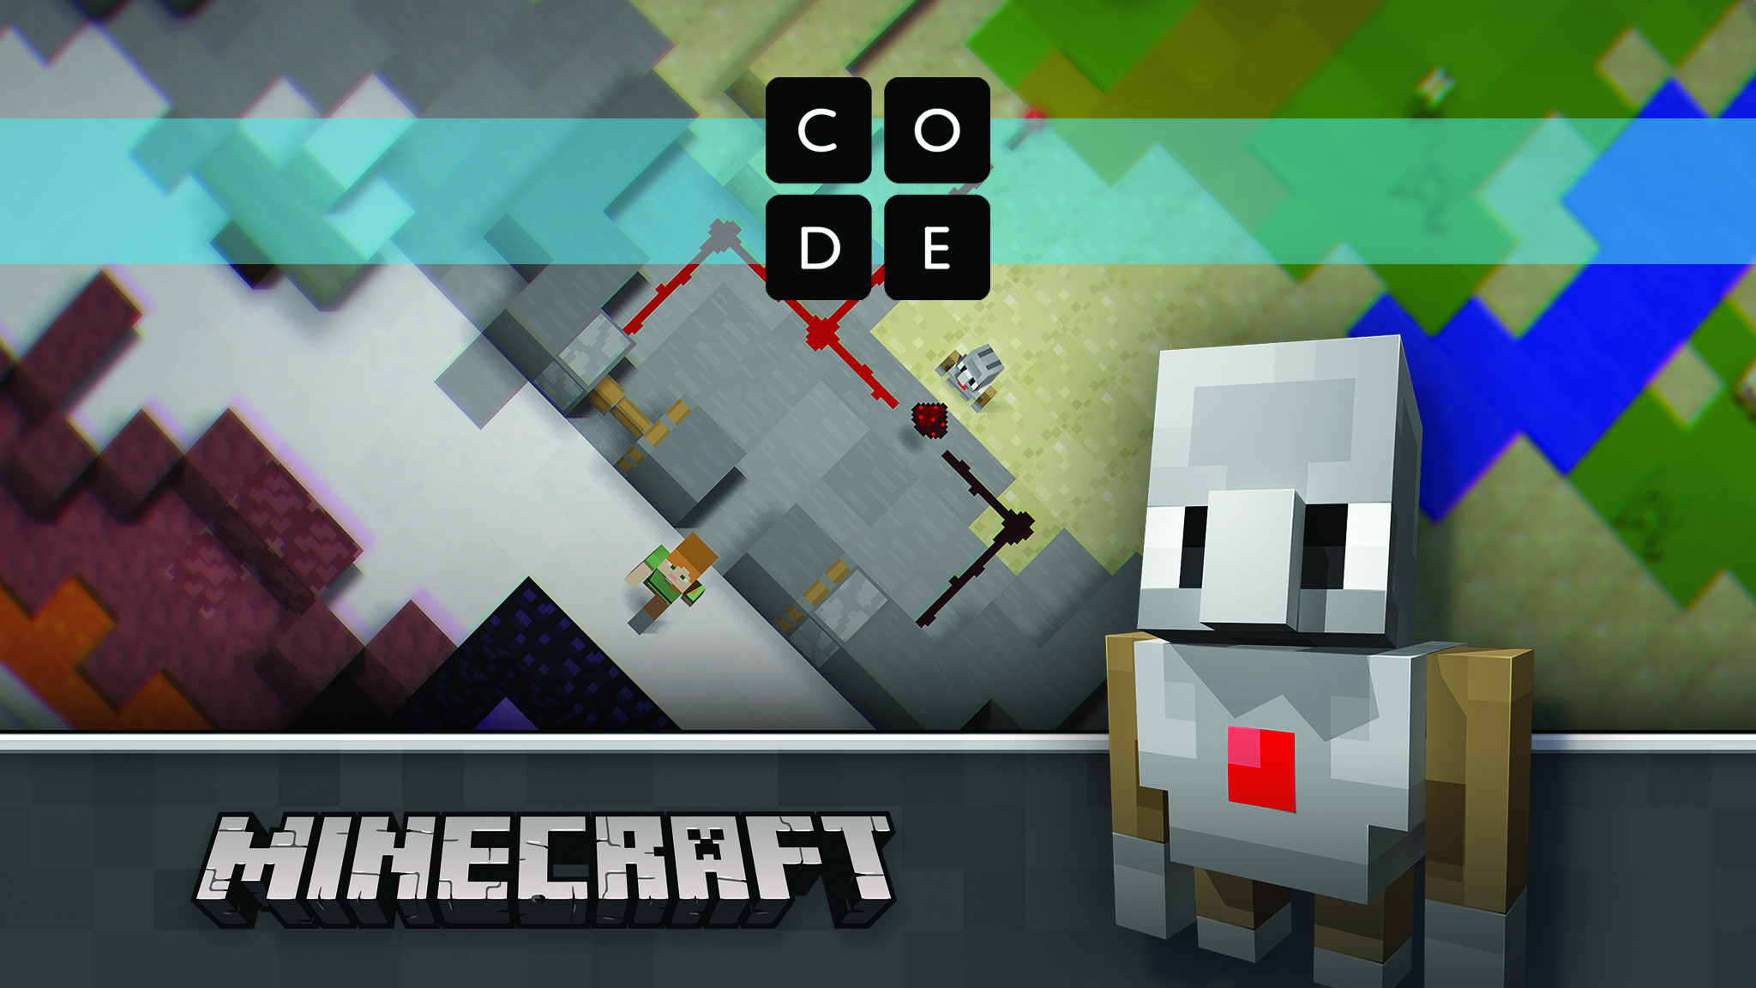
Find your tutorial
Новый учебник можно найти на сайте Code.org/Minecraft
Notes:
ПРИМЕР СЦЕНАРИЯ:
«Теперь перейдите по адресу code.org/Minecraft, чтобы найти учебник Minecraft Hour of CodeTM Hero’s Journey, и мы НАЧИНАЕМ! »
ЦЕЛЬ СЛАЙДА:
Дать пользователям время на привыкание к учебнику.
ПРИМЕЧАНИЯ ДЛЯ ОРГАНИЗАТОРА:
Этот слайд должен отображаться во время обучения. Его следует переключить на следующий слайд, только если группа заканчивает курс.
Если участники проходят обучение, прогресс в виде набранных уровней будет сохраняться и обучение можно будет завершить позже.
Так как игра проходит в свободной форме и пользователи могут строить что угодно, могут возникать обычные риски, связанные с созданным малолетними пользователями контентом.
ЕСЛИ ВЫ ОГРАНИЧЕНЫ ПО ВРЕМЕНИ:
Выполните как можно больше задач. Технически подкованные дети могут выполнить их все за 50–60 минут.
Похвалите учащихся за выполненные задачи и сообщите им, что они могут продолжить программировать дома.
ЕСЛИ У ВАС ЕСТЬ ДОПОЛНИТЕЛЬНОЕ ВРЕМЯ:
Предложите студентам продолжить решение последней задачи, чтобы получить дополнительные часы в игре.
Предложите студентам пройтись по всем предыдущим задачам и попросите их решить задачи другим способом. Это подогреет интерес, позволит отработать материал и поэкспериментировать.
Предложите ученикам пройти учебники Minecraft Hour of CodeTM Adventurer и/или Minecraft Hour of CodeTM Designer.

Slide 16


Завершение
Завершение
Notes:
ПРИМЕР СЦЕНАРИЯ:
«Внимание! У вас осталось всего пять минут, чтобы закончить!
[если у всех есть доступ к устройствам и Интернету] И помните: позднее вы можете продолжить изучение программирования вместе с Minecraft».
ЦЕЛЬ СЛАЙДА:
Предупредить участников о том, что время почти истекло, и урок почти закончен.

Slide 17
Что вы думаете о программировании теперь?
Теперь, после занятия по учебнику, что вы можете сказать о программировании?
Обсуждение
Notes:
ПРИМЕР СЦЕНАРИЯ:
«Давайте вернемся к нашему обсуждению. Изменилось ли ваше представление о том, что такое программирование?»
Что вы ответите, если ваши друзья или семья спросят: «Что такое код»?
Чему вы научились?
Что оказалось для вас самым сложным? Что вы сделали, когда зашли в тупик при поиске решения? Почему это важно? [поощряет настойчивость]
Почему программирование – это творческая задача? [связать программирование с другими видами творчества, например пением, танцами, строительством.]
Из кого получаются лучшие программисты? [работа над избавлением от стереотипов, например, о том, что только мальчики сильны в математике, и им подобных]
У кого-нибудь есть интересные идеи о том, как с помощью программирования можно создать что-нибудь удивительное?
ЦЕЛЬ СЛАЙДА:
Вернуться к первоначальному вопросу и понаблюдать за тем, как изменилось мнение детей относительно программирования. Этот вопрос должен помочь ученикам убедиться, что они действительно поняли пройденный материал и правильно выполнили задания. Отвечая на него, они убеждаются в том, что сделанные ими выводы действительно являются правильными, что поможет им лучше усвоить материал.

Slide 18

Вы сделали это!
Notes:
ЦЕЛЬ СЛАЙДА: Завершить семинар на высокой ноте.
ПРИМЕР СЦЕНАРИЯ: «Поздравляю! Вы прошли ежегодный Hour of CodeTM!»

Slide 19

Следующие шаги
Что еще нам предстоит узнать?
На этом все не заканчивается!
Отметьте окончание курса, продолжайте учиться дальше и получите еще больше удовольствия!
1
2
3
Получите сертификат.
Играйте больше.
Узнавайте больше.
Поздравляем! Вы справились! Вы получите свой сертификат в конце учебного курса.
Загрузите ваш код в Minecraft: Education Edition, чтобы увидеть, как он оживает в настоящей игре!
Ищите дополнительные материалы на Microsoft.com/
digitalskills
Notes:
ПРИМЕР СЦЕНАРИЯ:
«Теперь, когда вы находитесь на пути к тому, чтобы стать настоящими специалистами по программированию, воспользуйтесь несколькими бесплатными ресурсами! Не забудьте записать эти ссылки и продолжайте программировать!»
ЦЕЛЬ СЛАЙДА:
Стимулировать молодых людей продолжать заниматься программированием.
ЗАМЕТКА ДЛЯ ОРГАНИЗАТОРА:
Участники могут получить доступ к своим сертификатам Hour of CodeTM в любое время после начала изучения учебника и после завершения мероприятия Hour of CodeTM на сайте code.org.
Изменяйте содержимое слайда с дополнительными ресурсами в зависимости от аудитории:
если это возможно, участники могут загрузить свой код в Minecraft: Education Edition и/или Minecraft на Windows 10.
Участники могут использовать Студию кода для импорта своего кода в настоящую игру – и увидеть, как их код оживает!
Познакомьтесь с Minecraft: Education Edition:
Minecraft: Education Edition разработан для школ и включает в себя инструментарий для работы в классе, планы уроков и многое другое. Для получения дополнительной информации пройдите по ссылке https://education.minecraft.net.
Узнайте, как еще можно популяризировать навыки работы с цифровыми технологиями, от цифровой грамотности до обучения в области компьютерных наук, на странице https://Microsoft.com/digitalskills
Code.org (https://code.org/educate) — выйдите за рамки Hour of CodeTM при помощи инструментов для преподавателей с Code.org. От вас не требуется опыт, чтобы начать преподавать информатику и вычислительную технику в своем классе. Code.org предлагает учебную программу, планы уроков, качественные профессиональные программы обучения и массу полезных инструментов для всех уровней учащихся — все, что нужно, и бесплатно. Перейдите на сайт code.org/educate и выберите необходимый уровень, чтобы начать.
Студия кода (https://studio.code.org). Вы хорошо провели время на мероприятии Hour of CodeTM? Мир информатики и вычислительной техники таит еще много неизведанного! Студия кода содержит головоломки, игры и курсы для всех возрастов. Вы научитесь создавать собственные игры и приложения, поделитесь ими с друзьями. Перейдите на сайт studio.code.org и начните учиться.

Slide 20

Спасибо за участие!
Благодарим вас за участие в мероприятии
Minecraft Hour of CodeTM
© Code.org, 2017 г. Code.org®, логотип CODE и Hour of Code® являются товарными знаками Code.org
Mojang © 2017 г. «Minecraft» является товарным ознаком Mojang AB
© Корпорация Майкрософт (Microsoft Corporation), 2017 г. Все права защищены.
Notes:
ПРИМЕР СЦЕНАРИЯ:
ЦЕЛЬ СЛАЙДА:
Завершить мероприятие
ИНСТРУКЦИИ К ИЗОБРАЖЕНИЯМ ЭТОГО СЛАЙДА:
Если вы планируете заменить это изображение, убедитесь в том, что ваша картинка соответствует следующим критериям:
На ней изображены подростки: мальчики и девочки среднего школьного возраста
На картинке видно, что участники хорошо проводят время
Люди на картинке изображены в группе, а не по одному
Авторские права 2017 г.:
Данная презентация используется по лицензии, а не продана. Вы не можете копировать, адаптировать, изменять, создавать на ее основе производные работы, распространять, публиковать, продавать или использовать данный контент в коммерческих целях без предварительного письменного согласия корпорации Майкрософт.
Эта презентация предоставляется на условиях «как есть». Корпорация Майкрософт не дает никаких гарантий, явных или подразумеваемых. Информация и взгляды, содержащиеся в данной презентации, включая URL-адреса и прочие ссылки на веб-сайты в Интернете, могут изменяться без предупреждения.
Некоторые из примеров, приведенных здесь, использованы только для иллюстрации и являются вымышленными. Данные материалы не подразумевают наличия никаких реальных ассоциаций или связей и не могут иметь их.
Вы можете использовать данную презентацию в личных целях, а также для занятий в классах и аудиториях в рамках мероприятий code.org и других мероприятий, посвященных программированию. Данная презентация не дает вам каких-либо юридических прав на любую интеллектуальную собственность в продуктах корпорации Майкрософт.
Майкрософт и все товарные знаки, перечисленные по адресу http://www.microsoft.com/en-us/legal/intellectualproperty/trademarks/en-us.aspx , являются товарными знаками группы компаний Майкрософт. Все прочие товарные знаки являются собственностью соответствующих владельцев.
© Code.org, 2017 г. Code.org®, логотип CODE и Hour of Code® являются товарными знаками Code.org
Mojang © 2017 г. «Minecraft» является товарным ознаком Mojang AB
© Корпорация Майкрософт (Microsoft Corporation), 2017 г. Все права защищены.

